Slide 1




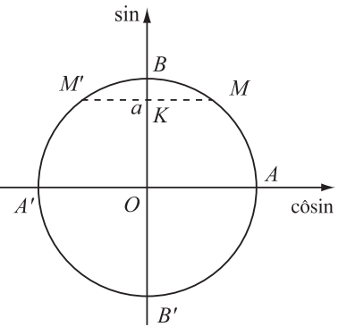
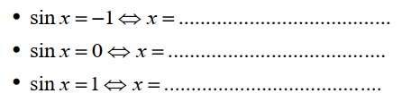


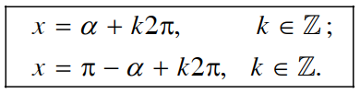





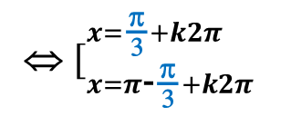



(Tiết 4-5)
?
$$\text{v} + k2π$$
$$π\text{− }\text{v}+k2π$$
1
Tổng quát:
sinu = sinv 
$$[_{u= ……………….}^{u= ……………. …}$$
x:sinx
vô nghiệm.
(các nghiệm?)
TH1: a = -1,0,1
-  +k2□, k
arcsina  [-; ]
k□, k
★ +k2□, k
TH2: a =  ○;  ◻;  
Khi đó thay a bằng sin của cung (góc) đặc biệt . Chẳng hạn: a = ○ thì ta thay bằng sin
 $[_{x=π\text{−}\text{←}+k2π}^{x=\text{←}+k2π}$
 $[_{x=↓+k2π}^{x=\text{←}+k2π}$
Vậy PT:
 sinx = sin
 sinx = sin
[

 x= arcsin+k2□ hay x=□ - arcsin+k2□
TH3: a  (-1; 1)\{0;  ○;  ◻;  }
 sin(x+60º)= sin45º

[
 $[_{x+60o =180o −45o+k360o}^{x+60o =45o+k360o}$
: vô nghiệm

Slide 2

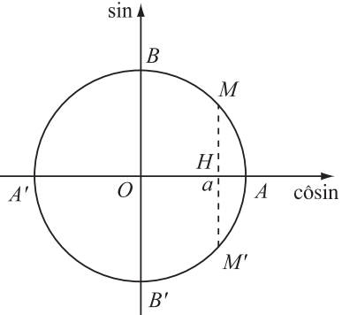



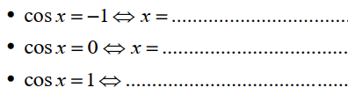









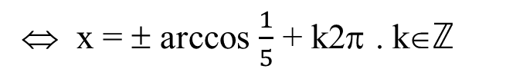


Tổng quát:
cosu = cosv 
$$u=\text{v} + k2π$$
(do x:cosx1)
vô nghiệm.
(các nghiệm?)
arccosa  [0; □]
TH1: a = -1,0,1
□ +k2□, k
★ + k□, k
x = k2□, k
TH2: a =  ○;  ◻;  
Khi đó thay a bằng côsin của cung (góc) đặc biệt . Chẳng hạn: a = ○ thì ta thay bằng cos
Vậy PT:
 cosx=-cos= cos()
 x=  +k2□

 cosx = cos
 x =  arccos $\frac{1}{5}$ + k2□ . k
TH3: a  (-1; 1)\{ ○;  ◻;  }
 cos(x+30º) = cos30º

 $[_{x+30o =−30o+k360o}^{x+30o =30o+k360o}$
 $[_{x = ….}^{x =…}$
: vô nghiệm

Slide 3


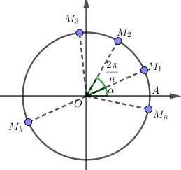
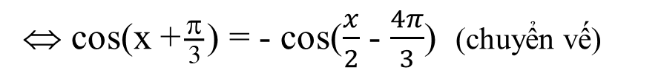
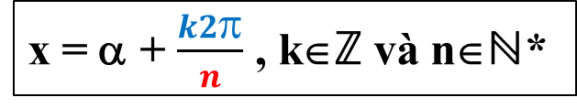

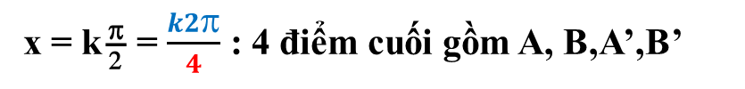

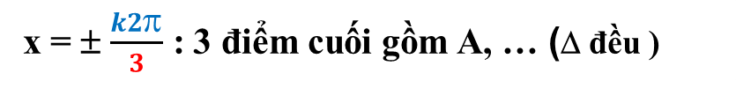
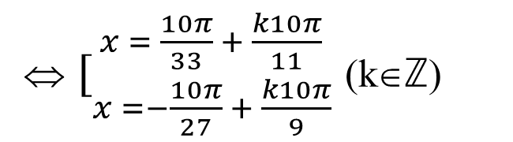
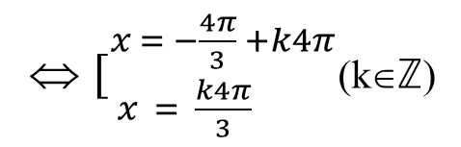
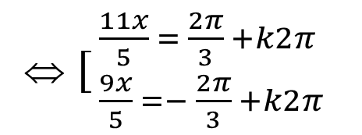
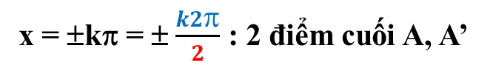
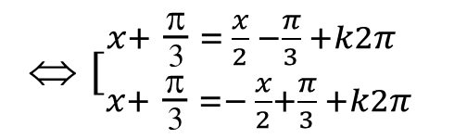
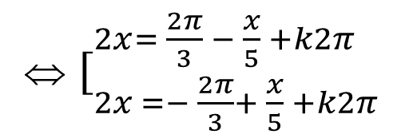
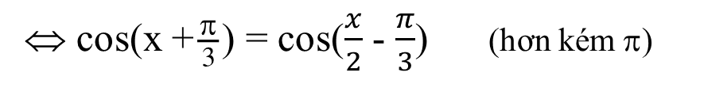
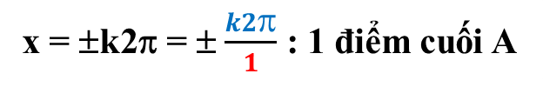
cosu = cosv 
$$u=\text{v} + k2π$$
 cos(x +) = - cos($\frac{x}{2}$ - $\frac{4π}{3}$) (chuyển vế)
 $[_{2x =− \frac{2π}{3}+ \frac{x}{5} +k2π}^{2x= \frac{2π}{3} − \frac{x}{5} +k2π}$
 $[_{ \frac{9x}{5} =− \frac{2π}{3} +k2π}^{ \frac{11x}{5} = \frac{2π}{3} +k2π}$
 cos(x +) = cos($\frac{x}{2}$ - $\frac{π}{3}$) (hơn kém □)
 $[_{x+ ← =− \frac{x}{2}+\frac{π}{3} +k2π}^{x+ ← = \frac{x}{2} −\frac{π}{3} +k2π}$
 $[_{ x = \frac{k4π}{3}}^{x = −\frac{4π}{3} +k4π}$(k)
 $[_{x =−\frac{10π}{27} + \frac{k10π}{9}}^{ x = \frac{10π}{33} + \frac{k10π}{11}}$ (k)
Biểu diển các nghiệm (họ nghiệm) lên đường tròn LG có bao nhiêu điểm cuối?
x =  + $\frac{k2□}{n}$ , k và n*
B
( - )

x =  $\frac{k2□}{3}$ : 3 điểm cuối gồm A, … ( đều )
Có n điểm cuối
(lập thành đa giác đều có n đỉnh)
x = k = $\frac{k2□}{4}$ : 4 điểm cuối gồm A, B,A’,B’
A’
VD: (chẳng hạn  = 0)
x = $\frac{k2□}{5}$ : 5 điểm cuối (v.v)
x = k2□ =  $\frac{k2□}{1}$ : 1 điểm cuối A
x = k□ =  $\frac{k2□}{2}$ : 2 điểm cuối A, A’
B’

Slide 4

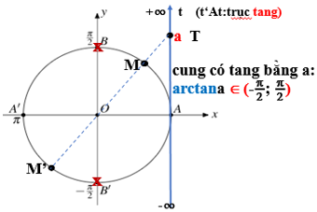

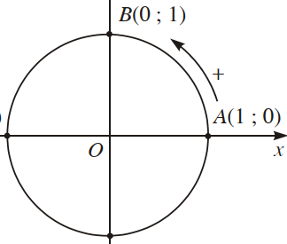


VD:
tan(2x -) = tanx
{
x   +m□
2x- = x + k□
- Điều kiện:
x   + m□, m
.
{
x   +m□
x =  + k□
x
- a, tanx = a luôn có nghiệm (thỏa ĐK)
: vô nghiệm
.
x
x
tanx = a  x = arctana +k□, k
.
a) tan2x= -
2x = arctan(-)+k□
x = arctan(-)+k
x
x
.
Chú ý: Khi a = 0; 1; ; 3 thay a bằng tan của cung (góc) đặc biệt . Rồi áp dụng CT:
x
 tan2x = -tan(-x)
tanx = tan  x =  +k□, k
VD3: a) tanx = 1
 tan2x = tan(x - )
tanx = - 3
 tanx = tan
 tanx = -tan() = tan(-)
{
2x   +m□
2x = x - + k□
{
x   +m
x = - + k□
 x =  +k□
 x = -  + k□, k
Tổng quát:
KL: PT vô nghiệm
{
u   +m□ hay v   +m□
u = v + k□ (m.k)
NX: Thay vì chọn 2x   +m□. Ta chọn:
x -   +m□  x  5□/4 +m□: trừ 2 điểm nào?
tanu = tanv 
*:

Slide 5
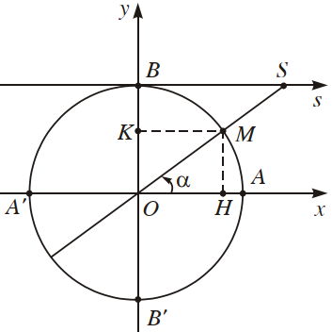






 BS = a
Trục cotang
s’
a
- Điều kiện:
x  m□, m
●
Sđ AM (0;□) được ký hiệu là arccota 
- a, cotx = a luôn có nghiệm (thỏa ĐK)
x
x
cotx = a  x = arccota +k□, k
●
Có cần đặt ĐK: 3x  m□, m không ?.
Không cần .
 3x =
arccot(-2) + k□, k
{
2x  m□
3x -  = 2x + k□
 x = arccot(-2) + k, k
Chú ý: Khi a = 0; 1; ; 3 thay a bằng cot của cung (góc) đặc biệt . Rồi áp dụng CT:
{
x  m
x = + k□
 x = +k□, k
cotx = cot  x =  +k□, k
(đưa về tanu = tanv hay cotu = cotv tùy ta chọn) 
 cotx = cot0  x = 0+k□, k
Tổng quát:
 tan( + x) = tan( - x) (phụ nhau)
{
★ - x   + m□
+x =  -x+ k□
{
u  m□ hay v  m□
u = v + k□ (m.k)
cotu = cotv 
{
x  - m□ (trừ A,A’)
x = - □/₁₂ + k (4 điểm khác A,A’)
x = -□/₁₂ +k

